Slide 1
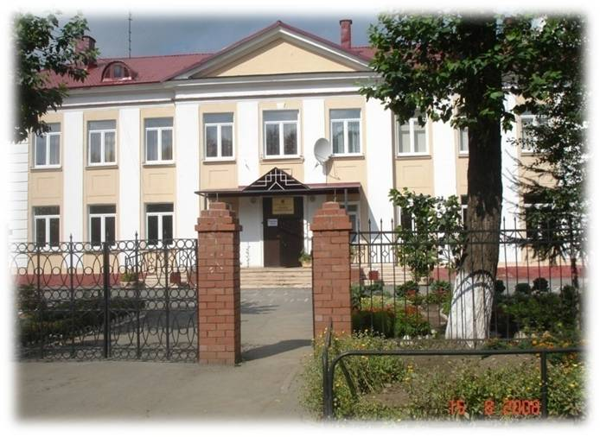
Муниципальное бюджетное общеобразовательное учреждение лицей
г. Нижний Тагил,
ул. Энтузиастов, 15.
Телефон: 8(3435)331849
E-mail: liceum@nm.ru
Сайт: www.lyceum-nt.ru

Slide 2

«Профориентационная работа
с учащимися
на основе взаимодействия
МБОУ Лицей
с ОАО НПК «Уралвагонзавод»
Узкова О.М., директор МБОУ Лицей

Slide 3
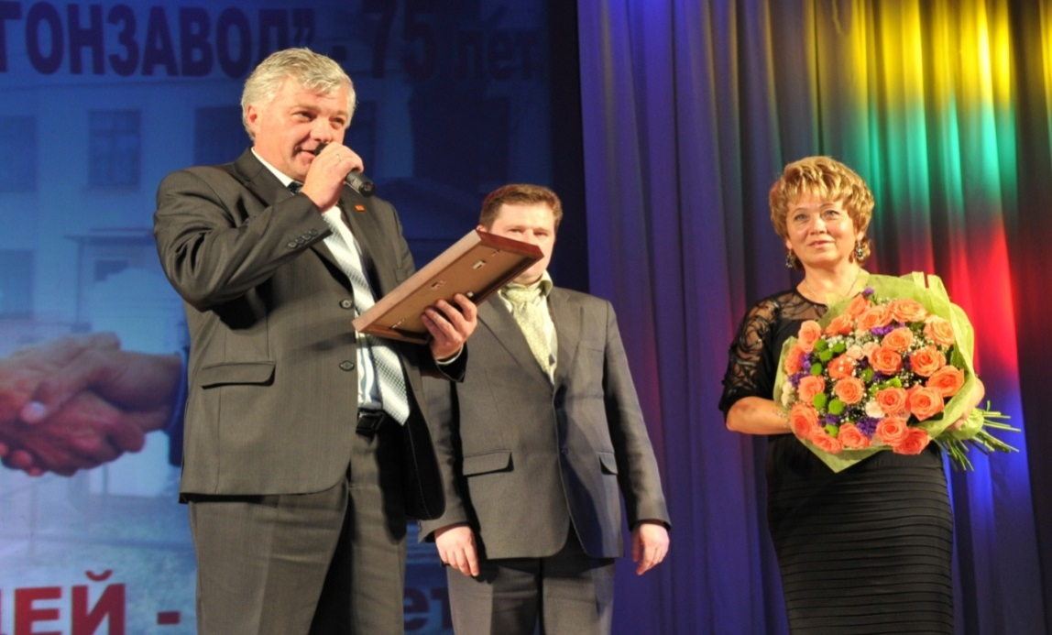
Сотрудничество ОАО «НПК
«Уралвагонзавод» и лицея сегодня
      – это качество нашей жизни завтра!

Slide 4

Миссия лицея –
предоставление высокого качества
образовательных услуг, гарантирующих самоактуализацию обучающихся в направлении личностного роста, реализацию их способностей, профессионального самоопределения и становление высококультурной технической элиты общества за счет высокого уровня социальной компетентности и образованности выпускников.

Slide 5


Особые статусы МБОУ Лицей:
2006 г. – лицею присвоен статус «Ассоциированная школа ЮНЕСКО»;
2009г. – лицей включен в состав Корпоративного университета «Уралвагонзавод»;
2009-2013гг. – лицей является членом сети инновационно-активных школ Уральского региона Федеральной экспериментальной площадки АПК и ПРО Министерства образования и науки РФ;
2009-2011гг. – лицей работал как базовая площадка НТФ по теме: «Развивающая среда как условие формирования базовых компетенций обучающихся»;
2010-2012гг. - базовое учреждение проекта Всероссийского интернет -педсовета по теме «Организационно-педагогические условия корпоративного обучения в условиях профильной школы»;
2012-2014гг. – областная базовая площадка «Профориентационная работа с обучающимися на основе взаимодействия лицея с работодателями градообразующих предприятий»;
с 2013 г. – лицей является муниципальным ресурсным центром по организации профильного обучения и профориентационной работы;
2013 г. – лицей внесен во Всероссийский Реестр «100 лучших школ России»;
2014 г. – лицей внесен во Всероссийский Реестр «Книга Почета».

Slide 6
Формы и основы взаимодействия:
- предпрофильная подготовка (8-9 классы) и профильное обучение (10-11 классы), обеспечивающие реализацию индивидуальных образовательных запросов учащихся и социальных партнеров;
- целевой набор выпускников лицея в высшие учебные заведения по договору о сотрудничестве для подготовки молодых специалистов технического направления;
- выплата стипендии лучшим учащимся, активно участвующим в совместных проектах с градообразующим предприятием;
- повышение квалификации учителей физики на курсах, проводимых отделом подготовки кадров;
- тьюторское сопровождение профориентационной работы в лицее инженером с базового предприятия;
- первые профессиональные пробы в лабораториях предприятия;
- совместные партнерские конференции и семинары;
- развитие материально-технической базы профильных кабинетов
( физика, информатика, математика);
- корпоративный орган управления совместными проектами «Гильдия инженеров».

Slide 7
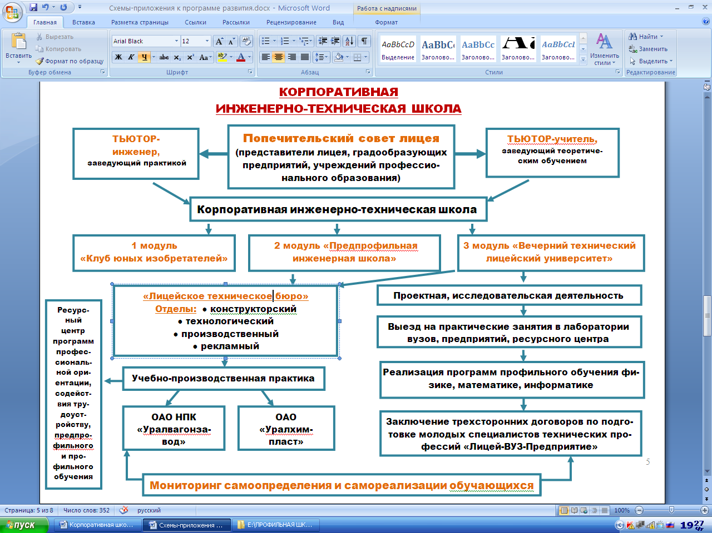

Slide 8
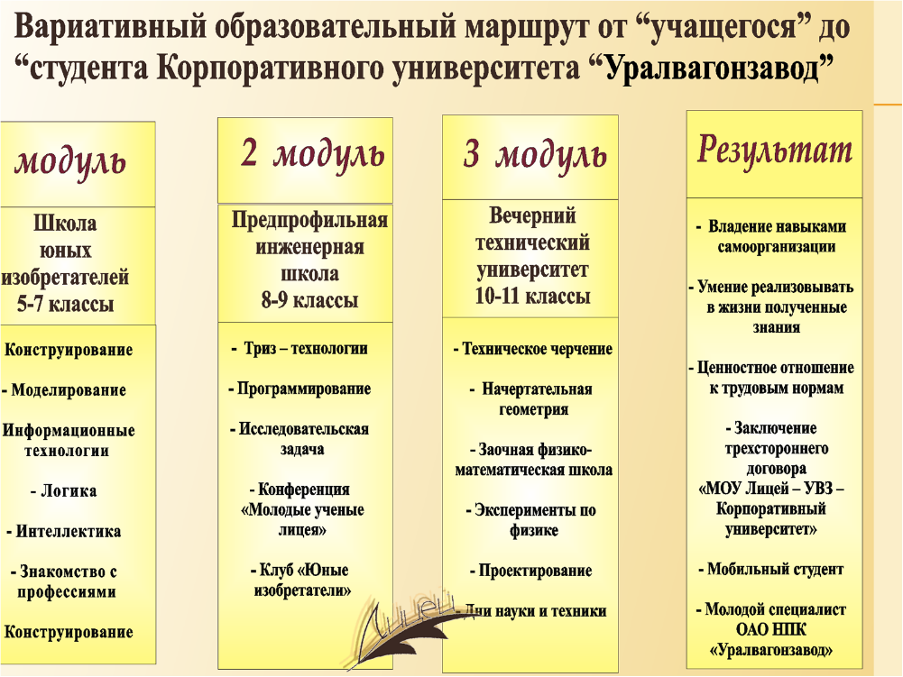

Slide 9


Задачи проекта:
обеспечить условия для развития системы профориентационной работы в лицее;
реализовать модель корпоративной инженерно-технической школы в системе дополнительного образования лицея совместно с социальными партнерами;
внедрить новые элементы содержания образования и воспитания, педагогические технологии и учебно-лабораторные комплексы.

Slide 10


Изменения в образовании лицея:
от обучения «на всю жизнь» к обучению через всю жизнь;
от репродуктивных знаний к продуктивным;
увеличение доли самообразования в образовательном процессе;
практико-ориентированный характер обучения.

Slide 11

Развитие компетентности ученика в сфере социально-трудовой деятельности

Slide 12
Основные параметры личностного развития учащегося
Общечеловеческие ценности
Интеллигентность
Креативность
Гуманизм
Активность
Независимость в суждениях
Чувство собственного достоинства

Slide 13
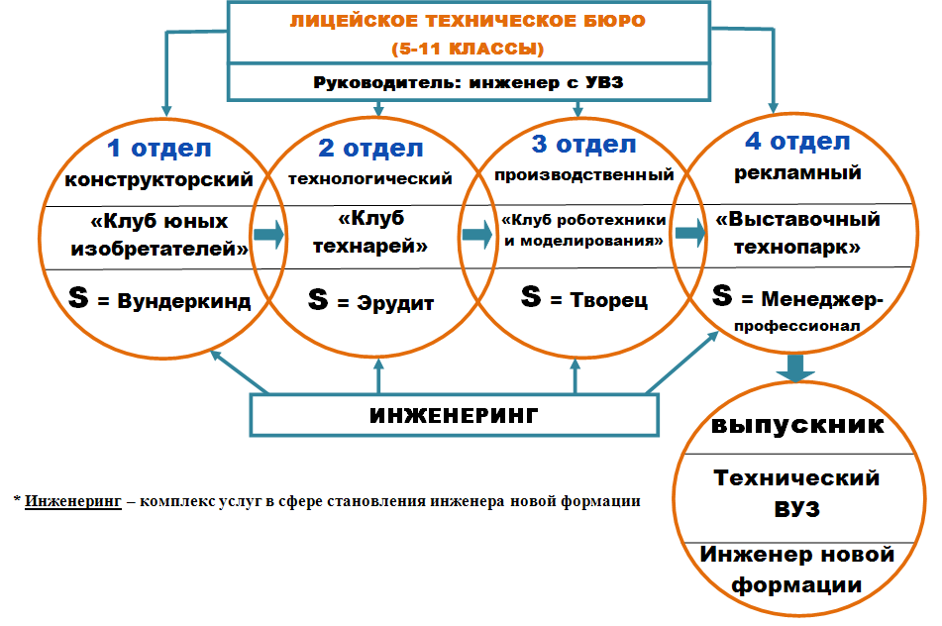

Slide 14
Результаты реализации проекта:
отработаны новые механизмы эффективного взаимодействия с социальными партнерами;
создана система профориентационной работы в лицее, позволяющая формировать у лицеистов устойчивую мотивацию на выбор технической профессии, в том числе инженера;
эффективна деятельность «Лицейского технического бюро», направленная на поддержание интереса к техническим профессиям, повышение престижа профессии инженера и развитие личностных качеств выпускников;
выпускники лицея ежегодно заключают договоры с ОАО «НПК «Уралвагонзавод» о подготовке молодых специалистов из числа выпускников лицея.

Slide 15
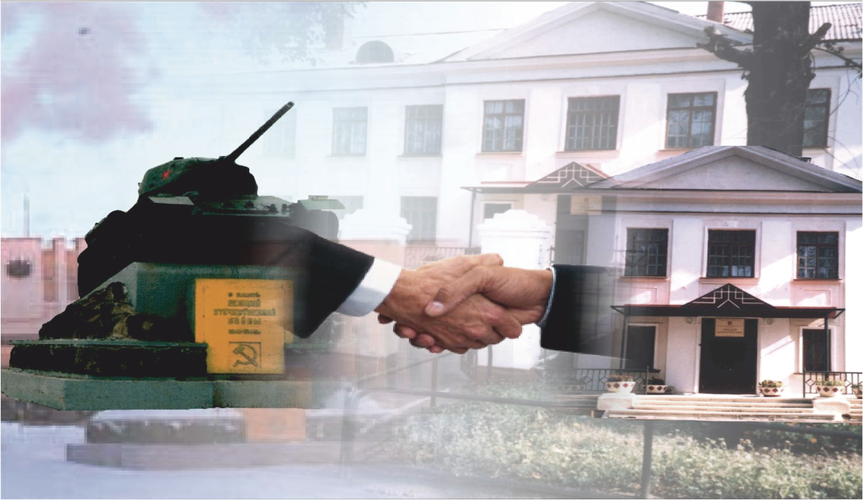
«Вся модернизация будет делаться только инженерами, представителями точных наук. Поэтому мы должны говорить о том, как обеспечить престиж инженерных профессий»
Д.А. Медведев

Slide 16

Спасибо
за внимание!

